Slide 1


Slide 2


Slide 3


Slide 4
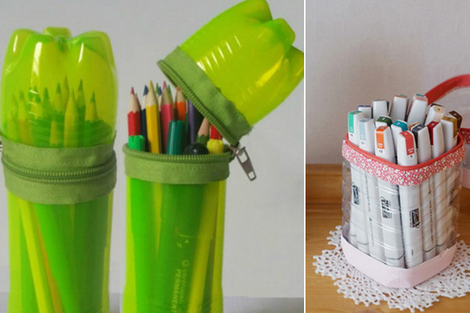

Slide 5
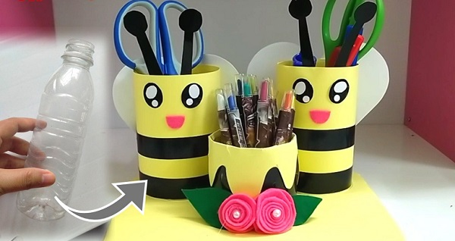

Slide 6
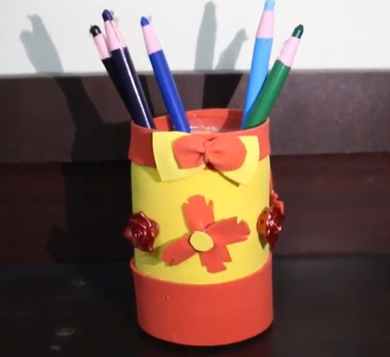
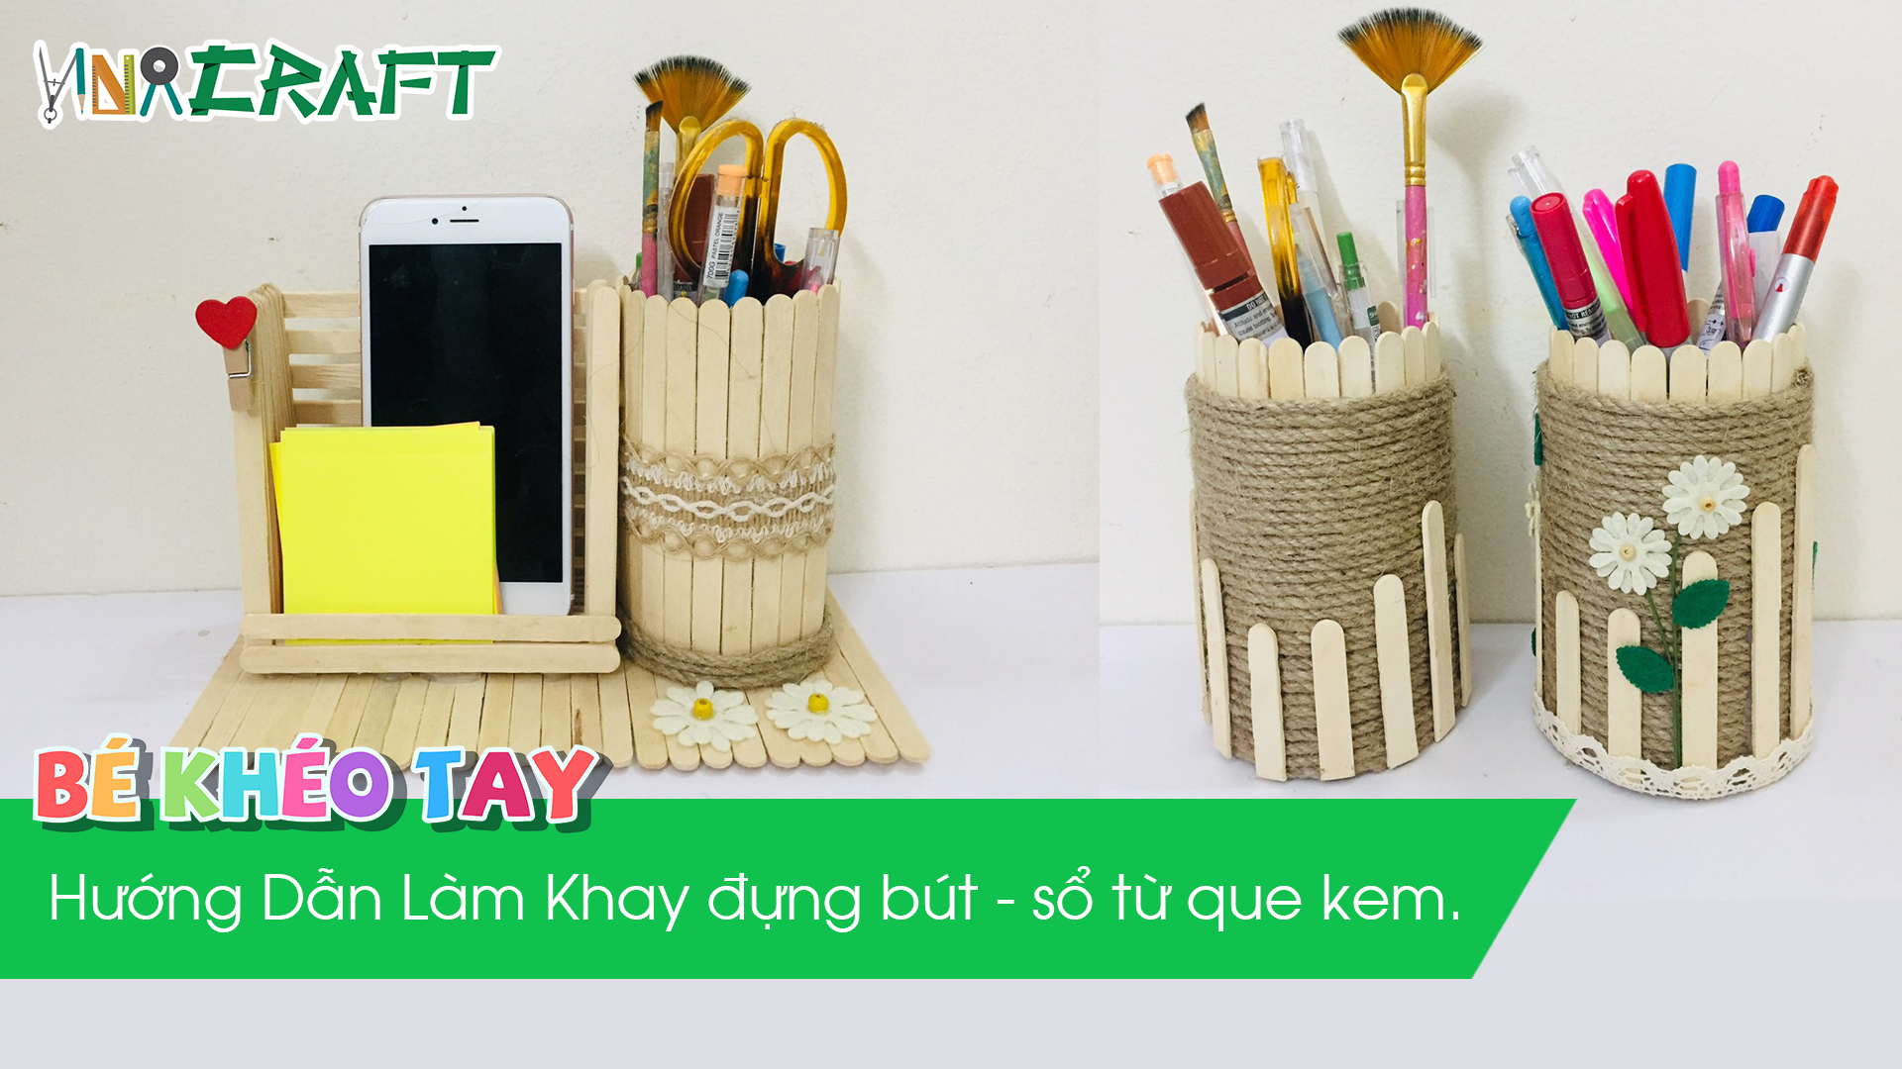

Slide 7
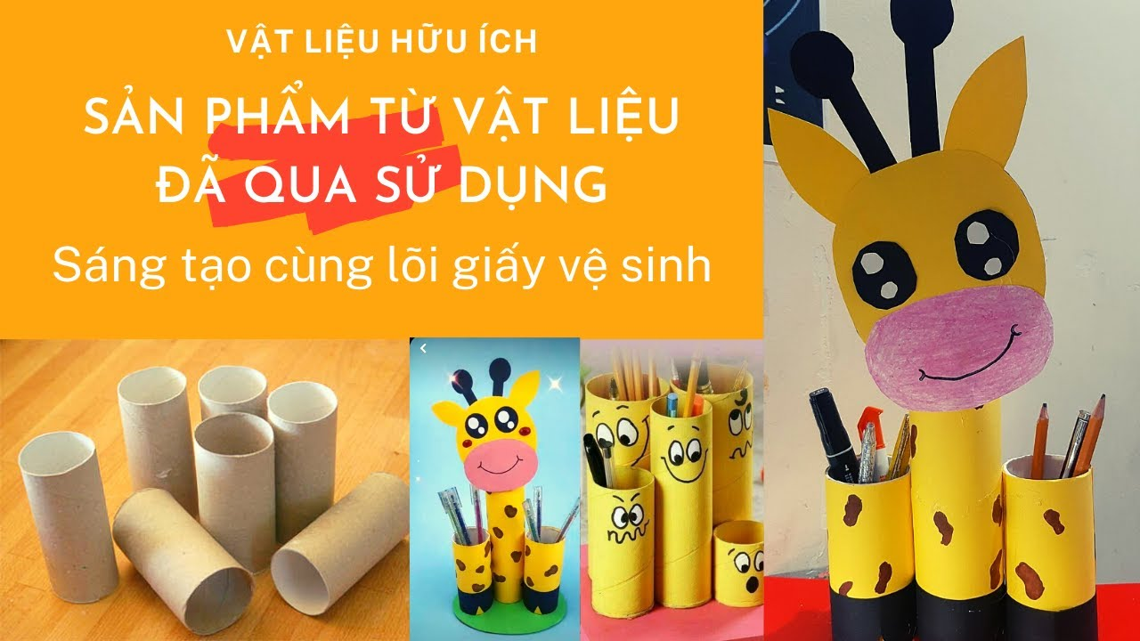

Slide 8
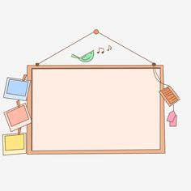
Ống bút tạo ra từ các vật có dạng khối trụ
Ống bút chắc chắn không bị đổ, di chuyển dễ dàng
Dễ lấy dụng cụ học tập trong ống đựng bút
Ống đựng bút được trang trí đẹp mắt

Slide 9
Các bước thực hiện
Bước 1: Chọn nguyên vật liệu
Bước 2: Vẽ mô hình
Bước 3: Hoàn thiện ( trang trí,..)

Slide 10


Slide 11
Ống bút tạo ra từ các vật có dạng khối trụ
Ống bút chắc chắn không bị đổ, di chuyển dễ dàng
Dễ lấy dụng cụ học tập trong ống đựng bút
Ống đựng bút được trang trí đẹp mắt

